Slide 1

Programa académico CAMPUS
Ciclo 1:
Fundamentos de Programación

Slide 2
Presentación Ciclo 1 – Fundamentos de Programación
Temas
Acoplamiento – Cohesión
Funciones
Modularidad: Funciones

Slide 3

Funciones
Modularidad:
Funciones
Taller
2
1

Slide 4
Funciones
Conceptualización
¿Has visto alguna vez una carrera de autos de fórmula uno? Pues bien, hay un momento en la competición en la que los autos deben entrar a pits. La razón es que al auto se le debe hacer un mantenimiento a las llantas y se le debe suministrar combustibles. Ambas funciones deben llevarse a cabo luego de un determinado número de vueltas, cuando el ingeniero automovilístico encargado lo determine. Supongamos que la función general de la entrada a pits es realizar ambas tareas (cambio de llantas y suministrar combustible) ejecutadas una seguida de la otra. Así pues, una función se puede definir como una secuencia de instrucciones que tiene como finalidad llevar a cabo una tarea específica; como por ejemplo, realizar la suma de dos números, contar las palabras de una cadena de caracteres, etc.

Slide 5
Funciones
Conceptualización
Las funciones en programación reciben un nombre que debe ser coherente con su función. Por lo general, un programa es dividido por diferentes tipos de funciones, que llevan a cabo diferentes tipos de tareas, de tal manera que se logra la solución de un problema más grande. Adicionalmente, así como un auto de carreras entre a la zona de pits las veces que sea necesario, en un programa, las funciones son usadas las veces que se desee, esto es son estructuras de códigos reutilizables!

Slide 6

Funciones
Estructura de una Función
Nombre
Parámetros de entrada (Se requiere)
Proceso: Instrucciones
Retorno (Salida)
Estructura básica de una función haciendo analogía a la preparación de una taza de café.

Slide 7
Funciones
Modularidad
Uno de los aspectos fundamentales de la programación moderna, base de los nuevos paradigmas, es sin duda alguna la modularidad, entendida como la generación de módulos o segmentos funcionales e independientes que permitan una mejor organización y compresión de un programa. Este aspecto se basa en la aplicación de dos técnicas propias de la ingeniería del software, denominadas Acoplamiento de módulos y Cohesión de módulos que definen unas guías en la definición de un módulo.

Slide 8
Funciones
Acoplamiento – Cohesión de Módulos
Cohesión de módulos
La técnica de la ingeniería del software, denominada Cohesión de Módulos busca medir el grado de relación o dependencia que existe entra las actividades propias de un proceso o módulo. La finalidad es generar módulos que realicen un proceso determinado y por consiguiente las actividades o instrucciones que contine están todas relacionadas con el objetivo del módulo. Por ejemplo, un módulo de liquidación de comisiones, solo debe contener las instrucciones que permitan el calculo del valor de la comisión y no incluir otro tipo instrucciones, como las de incrementar contadores y sumadores.

Slide 9
Acoplamiento – Cohesión de Módulos
Acoplamiento de módulos
La técnica La técnica del Acoplamiento de Módulos que se aplica después de la cohesión, tiene como objetivo la generación de módulos independientes dentro de un proceso, en los cuales, cada uno de ellos define sus propias variables y la comunicación con ellos se realice a través de parámetros, o sea, variables (argumentos) que recibe el módulo que le permitan realizar la función especifica para lo que fue definido. Los módulos independientes, que reciben parámetros de entrada y retornan una salida específica, permiten su reutilización en otros programas y procesos, lo que facilita el desarrollo de software.

Slide 10
Funciones
Ejercicio
La empresa de teléfonos de la ciudad necesita realizar su proceso de facturación en forma automática, contando con los N abonados, de los cuales conoce el nombre, estrato, que puede ser (1, 2, 3, 4, 5), cantidad de impulsos del mes ( N es suministrado). Además la empresa nos informa que para la liquidación de la factura se debe tener en cuenta el valor de la tarifa básica, de acuerdo al estrato, que depende de la siguiente tabla:
Estrato | Ttarifa Básica
1 | $10.000
2 | $15.000
3 | $20.000
4 | $25.000
5 | $30.000
Además se debe calcular el valor de los impulsos, con base en la cantidad de impulsos del mes, conociendo que cada impulso tiene un valor de $100. Con esta información, se desea:
Valor a pagar de cada abonado con el nombre. También se debe visualizar la tarifa básica y el valor de los impulsos
Valor total a pagar(Todos los abonados)

Slide 11
Funciones
Ejercicio
Metodología -> Pensamiento lógico estructurado
Análisis
Construcción
Método
Entrada – Proceso - Salida
Programa

Slide 12
Funciones
Ejercicio
Análisis –> Ejercicio funciones
Entrada LEER
Proceso
Salida IMPRIMIR
2
6
1
CICLO: Proceso de facturación para cada abonado=>FOR
nombre,tarifaBasica,valorImpulsos, valorPagar
N
Iniciar sumador
4
CONDICIONAL: estrato, para calcular tarifa básica
totalPagar => sumador
nombre,estrato,impulsos
valorImpulsos=impulsos*100
valorPagar=tarifaBasica+valorImpulsos
Incrementar sumador
7
3
5

Slide 13
Funciones
Ejercicio
Análisis - Modularidad
Parámetros de entrada
Parámetros de salida
Nombre: facturación:
estrato
impulsos
valorPagar
4
FUNCIÓN: Retorno
5
Parte de

Slide 14
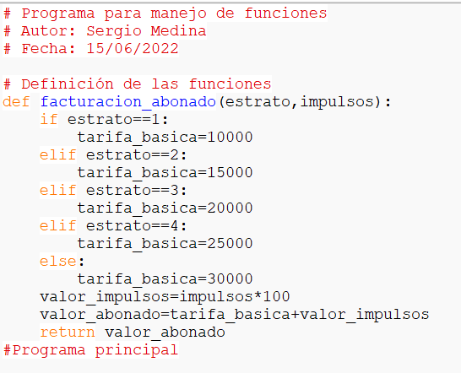
Programa -Versión 1 -Función
Funciones
Ejercicio

Slide 15
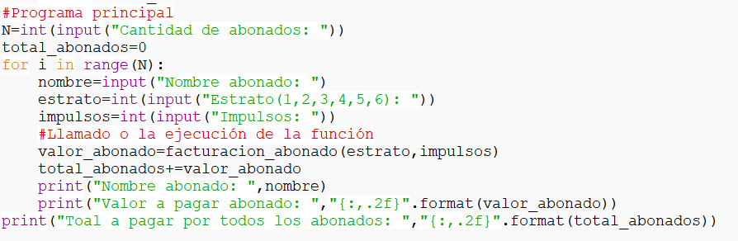
Programa Versión 1: Principal
Funciones
Ejercicio

Slide 16
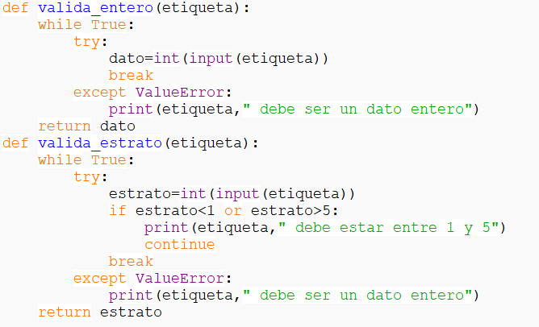
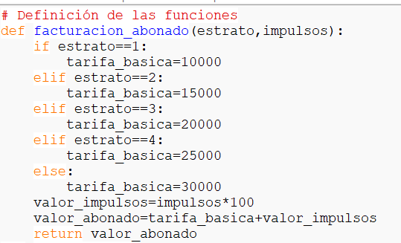
Programa Versión 2 (Validaciones) Funciones
Ejercicio

Slide 17
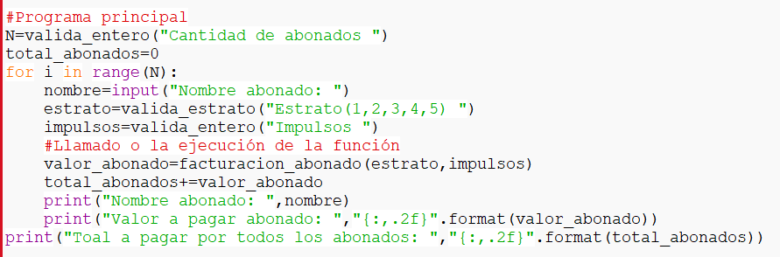
Programa Versión 2 (Validaciones) Principal
Funciones
Ejercicio

Slide 18
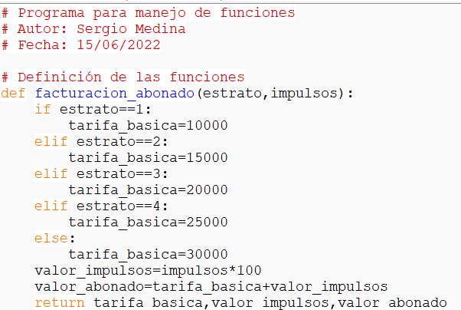
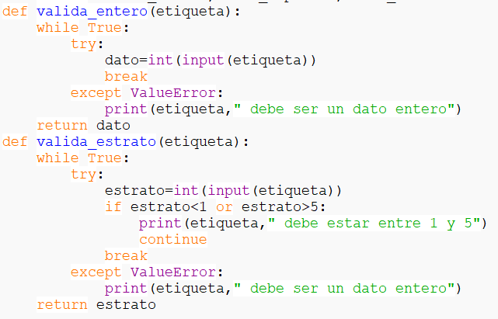
Programa Versión 3 (Retorno varios valores) Funciones
Funciones
Ejercicio

Slide 19
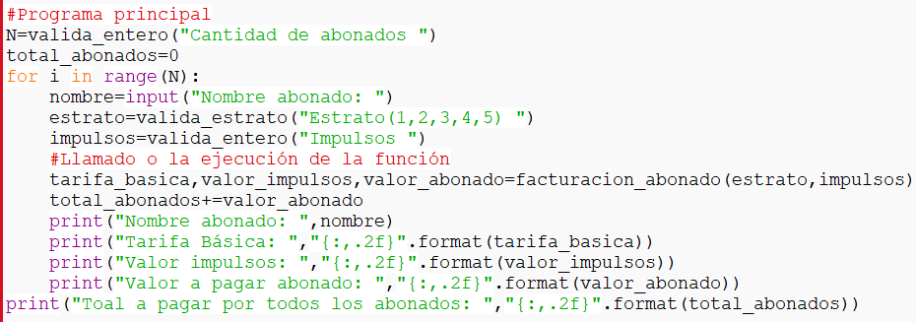
Programa Versión 3 ((Retorno varios valores) ) Principal
Funciones
Ejercicio

Slide 20
Talleres: Realizar los ejercicios usando Funciones

Slide 21

Funciones
Ejercicio
Dado el nombre y estrato (1,2,3,4,5) de un usuario del servicio de energía eléctrica, calcular lo que pagaría de tarifa básica del servicio de energía eléctrica, que depende del estrato, así
Estrato Tarifa Básica
1 $10.000
2 $15.000
3 $30.000
4 $50.000
5 $65.000
Se pide visualizar el nombre y tarifa básica

Slide 22

Funciones
Ejercicio
Situación problema Liquidación servicio de matrícula
Se tiene una la información sobre 1 estudiante de una institución de educación para el trabajo, que realizará su proceso de matrícula financiera. La información que se conoce del estudiante es la siguiente:
Código
Nombre
Programa a académico al cual pertenece, que puede ser
1: Técnico en Sistemas
2: Técnico en Desarrollo de videojuegos
3: Técnico en Animación Digital
Indicador de Beca, puede ser:
1: Beca por rendimiento académico. Descuento del 50% sobre el valor matricula.
2: Beca Cultural – Deportes. Descuento del 40% sobre el valor matrícula
3: Sin Beca.
También nos suministran el cuadro de valores de matrícula que depende del programa académico que cursa el estudiante, así:
Se pide calcular el valor neto a pagar de matrícula para el estudiante e imprimir el nombre y el valor a pagar por matricula.

Slide 23
Funciones
Ejercicio
Situación problema 2: Comisión Vendedores
Se tiene una lista de vendedores de una empresa , sobre las ventas realizadas en el mes. La información que se conoce de cada vendedor es la siguiente:
Cédula de ciudadanía
Nombre
Tipo de vendedor, que puede ser
1: Puerta a Puerta
2: Telemercadeo
3: Ejecutivo de ventas
Valor ventas realizadas en el mes
NOTA: La lista termina cuando la cédula de ciudadanía es -1
También nos suministran el porcentaje de comisión que se le aplica a las ventas realizadas en el mes, para el cálculo de la comisión, de acuerdo al tipo de vendedor así:
Si el vendedor es puerta a puerta, el porcentaje de comisión es del 20% sobre el valor de las ventas realizadas en el mes.
Si el vendedor es telemercadeo, el porcentaje de comisión es del 15% sobre el valor de las ventas realizadas en el mes.
Si el vendedor es ejecutivo de ventas, el porcentaje de comisión es del 25% sobre el valor de las ventas realizadas en el mes.
Se pide calcular el valor a pagar por comisión de cada vendedor, el valor total de la ventas del mes, el valor total a pagar por comisiones

Slide 24
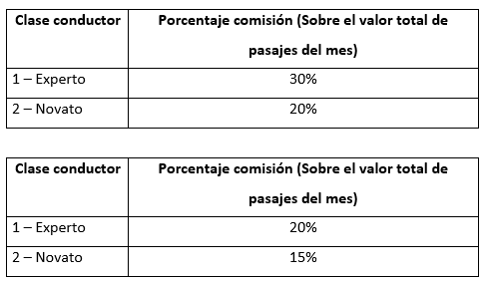
Funciones
Ejercicio
La empresa TRASRAPIDO desea liquidar en forma automática la comisión de N conductores por el servicio realizado en el mes. Para ello suministra la siguiente información del conductor: Cédula, Nombre, Clase conductor: 1: Experto, 2: Novato, Valor total por concepto de pasajes del mes, Valor total por concepto de encomiendas del mes
Se pide calcular le pago al conductor, que depende de un pago por concepto de pasajes más el un pago por concepto encomiendas, así:
Encomiendas del mes
También se debe calcular el valor total a pagar (Todos los conductores) y la cantidad de conductores novatos y expertos

Slide 25
Funciones
Variables de Control - Acumuladores
Situación problema: Liquidación de Honorarios Docente
Se tiene la siguiente información de los N docentes de una institución educativa:
Documento de identidad
Nombre
Categoría docente( A,B o C)
Horas laboradas en el mes
También suministran el valor de la hora que la institución paga a los docentes, dependiendo de su categoría, así:
(Categoría – Valor hora): (A - $25.000, B - $35.000, C - $50.000)
Con base en la información suministrada se pide:
Valor a pagar por honorarios para cada docente
Valor total a pagar (Todos los docentes)
Cantidad de docentes de cada una de las categorías.

Slide 26

Funciones
Situación problema: Liquidación comisión vendedores
Se tiene la siguiente información de los N vendedores de una organización. De cada uno suministran:
Documento de identidad
Nombre
Tipo vendedor (1=Puerta a puerta, 2=Telemercadeo, 3=Ejecutivo de ventas)
Además, para cada vendedor se suministra información sobre las M ventas que realiza. De cada venta se conoce:
Nombre del cliente
Código del cliente
Tipo Venta (1=Contado, 2=Crédito)
Valor de la venta
También se suministra la tabla para liquidar comisiones, teniendo en cuenta el tipo de vendedor y el tipo de venta:
Con base en la información suministrada se pide:
Valor a Pagar a cada vendedor por concepto de comisiones
Valor total a pagar por comisiones (Todos los vendedore)
Valor total ventas por cada vendedor.

Slide 27
Programa académico CAMPUS
Ciclo 1:
Fundamentos de Programación

